Slide 1
Foreign Languages and Cultural Awareness
Business Card
Student Name: Rubel Ahmed
Student ID: 2108421

Slide 2
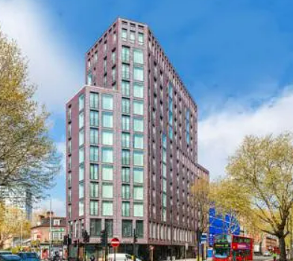

Rubel Ahmed
Gerente
Londres Waterloo Hotel
Servicio wifi gratis
Servicio al cliente activo 24 * 7
barra del cielo de Waterloo
Tres o dos restaurantes
Dirección : 284 a 302 Waterloo Road, SE1 8RQ-
Waterloo Road, Londres, Reino Unido
Número de teléfono : 000000000
Correo electrónico: 2108421@student.uwtsd.ac.uk

